Slide 1




TKNIKA ZIBERSEGURTASUN EDUKIAK

Slide 2

EDUKIAK - 0
IRISMENA
2021/2022 Kurtsotik aurrera
Lanbide Heziketa barnean sortutakoak (Tknika + Zentru proiektu/ekimenak)

Slide 3
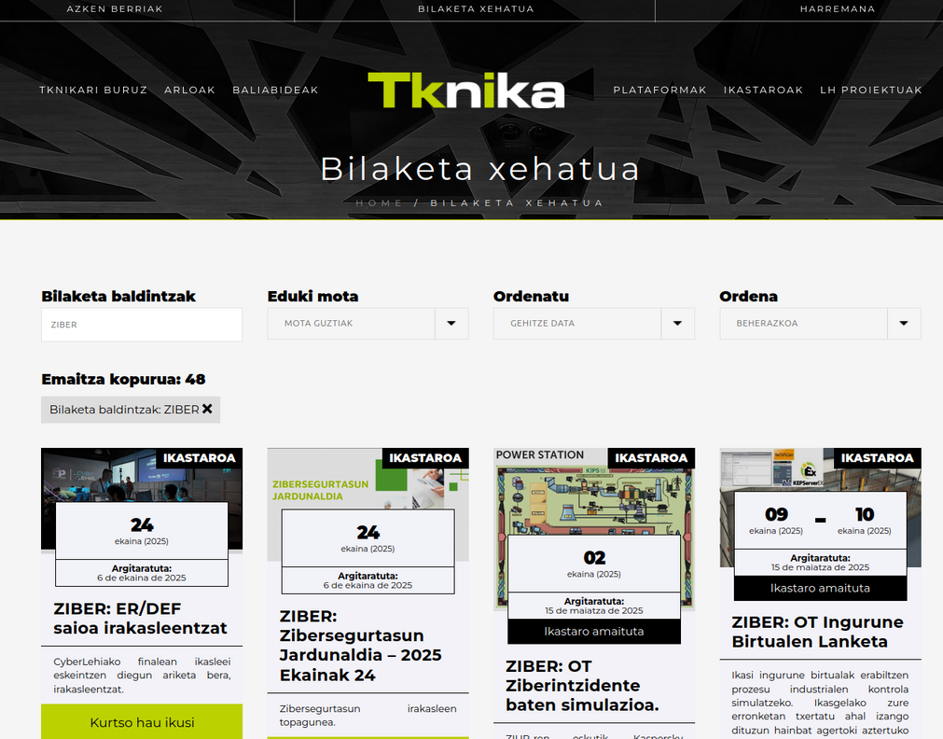
EDUKIAK - 1
TKNIKAKO WEBGUNEA
Bilaketa
xehatua

Slide 4
EDUKIAK - 2
MEMORIAK (Github)
2021/2022 (Egiteke)
2022/2023
2023/2024
2024/2025 (Laister)
Zibersergurtasuna ikastetxeetan -Lanbide Heziketako ikastetxeak babesteko gida

Slide 5
EDUKIAK - 3.1
BIDEOAK - (Youtube)
Tknikako Zibersegurtasuna Erreprodukzio zerrenda
Pilulak
Formakuntzak
Proiektu aurkezpenak
El profesor como elemento de protección y prevención de riesgos en RRSS, acoso digital y escolar

Slide 6
EDUKIAK - 3.2
BIDEOAK - (Youtube)
CyberLehia 2024
CyberLehia 2025

Slide 7
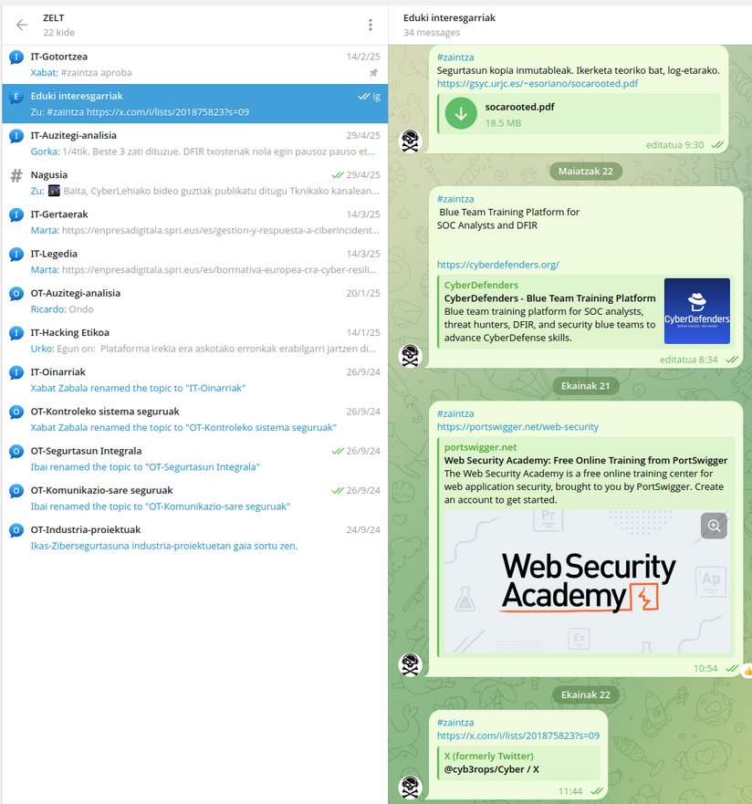
EDUKIAK - 4
Telegram Taldea
Helburuak:
Taldekako zaintza
Irakasleen arteko saretze/partekatzea

